Slide 1
Python
Python 3.7.X

Slide 2
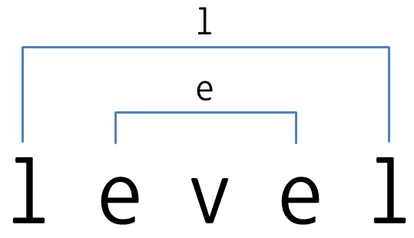
회문 판별과 N-gram 만들기
회문 판별하기
회문(palindrome)은 순서를 거꾸로 읽어도 제대로 읽은 것과 같은 단어와 문장을 말한다
회문 예
level
SOS
rotator
nurses run

Slide 3
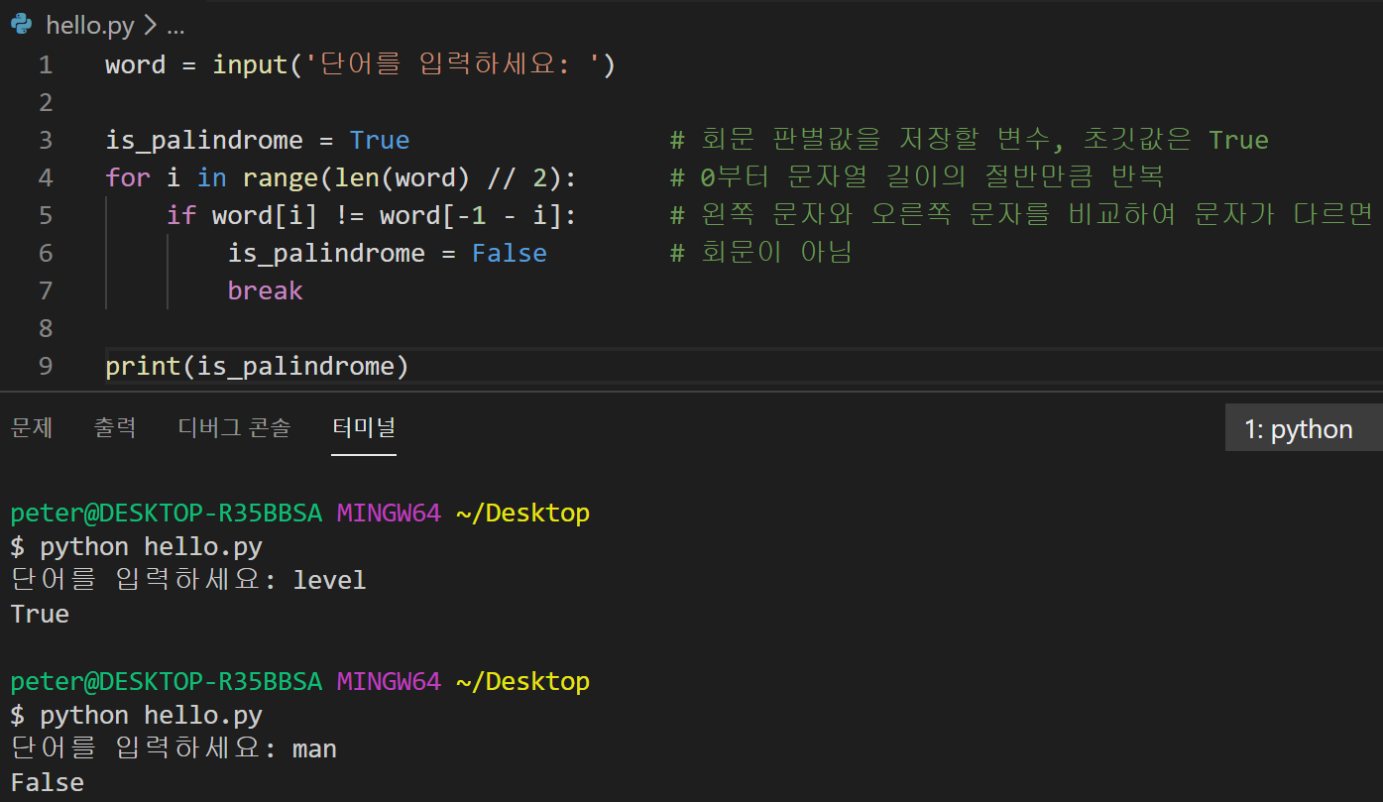
회문 판별과 N-gram 만들기
반복문으로 문자 검사하기

Slide 4
회문 판별과 N-gram 만들기
반복문으로 문자 검사하기
word = ‘level’
l
e
v
e
l
len(word) ➔ 5개
5 // 2 ➔ 2 (몫만 나오게)
총 글자수의 반절만큼 반복시키기 위해서!!
l
e
v
e
l
규칙 글자 개수 / 2 의 몫만큼 확인하면 됨!

Slide 5
회문 판별과 N-gram 만들기
반복문으로 문자 검사하기
l
e
v
e
l
range(level 글자수 / 2 의 몫) ➔ 2
range(2)
i는 0부터 시작!
word[0]
word[-1-0]
word[-1]
만약 이 둘이 다르면! False라고 하고 모든 반복문을 끝낸다!
1개라도 다르면 회문이 아니기 때문에!!

Slide 6
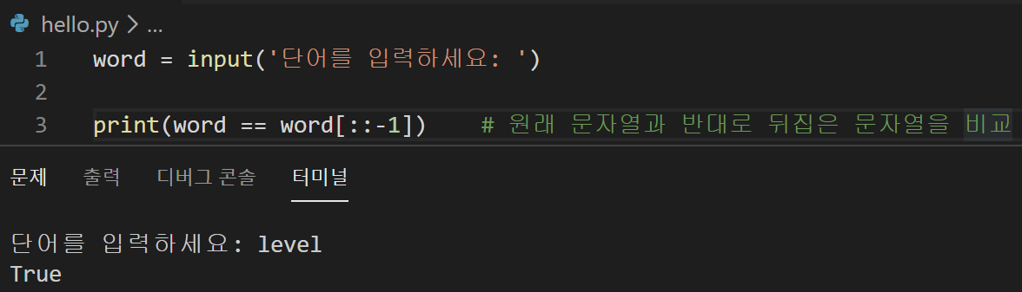
회문 판별과 N-gram 만들기
시퀀스 뒤집기로 문자 검사하기
시퀀스 객체의 슬라이스를 활용
a[시작:끝:증감폭]

Slide 7
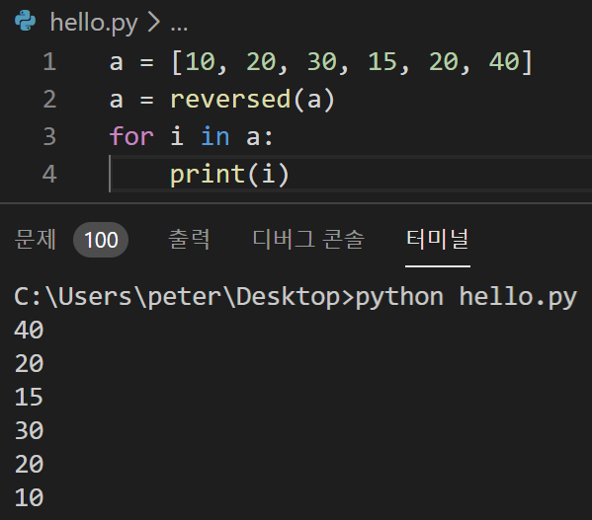
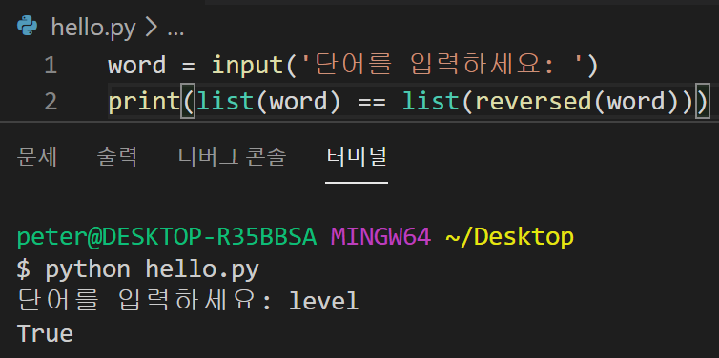
회문 판별과 N-gram 만들기
리스트와 reversed 사용하기
reversed(시퀀스객체) ➔ 결과 : (새 객체)리스트 반대

Slide 8
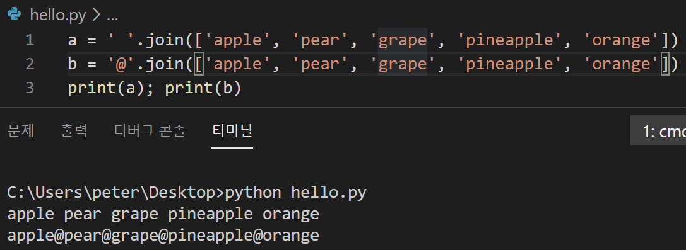
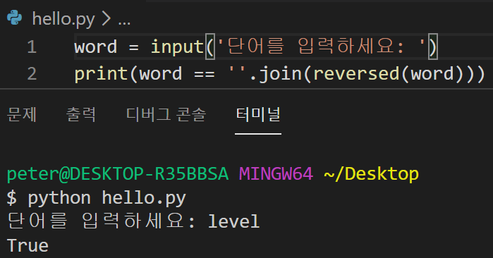
회문 판별과 N-gram 만들기
문자열의 join 메서드와 reversed 사용하기
join 메서드
reversed 함수
join은 요소 사이에 구분자를 넣지만 빈 문자열 ''을 활용하여 각 문자를 그대로 연결하는 방식

Slide 9
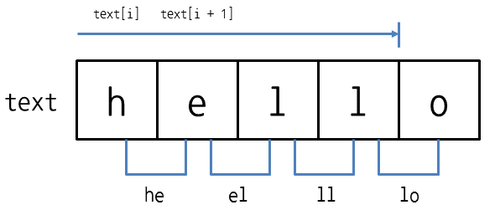
회문 판별과 N-gram 만들기
N-gram 만들기
N-gram은 문자열에서 N개의 연속된 요소를 추출하는 방법
He
el
ll
lo
'Hello'
2-gram

Slide 10
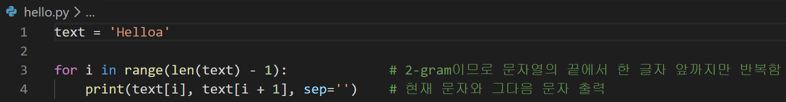

회문 판별과 N-gram 만들기
반복문으로 N-gram 출력하기
H
e
l
l
o
a
i = 0
i = 1
만약 3-gram이라면 반복 횟수는 range(len(text) - 2))와 같이 되고, 문자열 끝에서 두 글자 앞까지 반복하면 된다

Slide 11
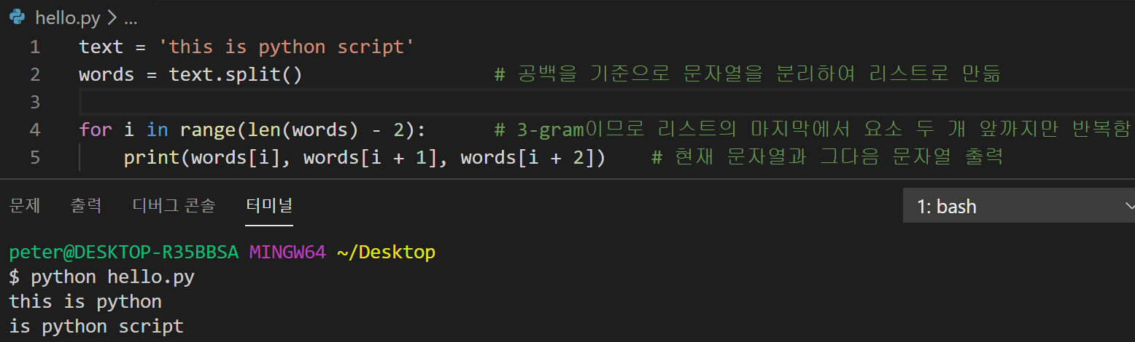
회문 판별과 N-gram 만들기
단어 단위 N-gram

Slide 12
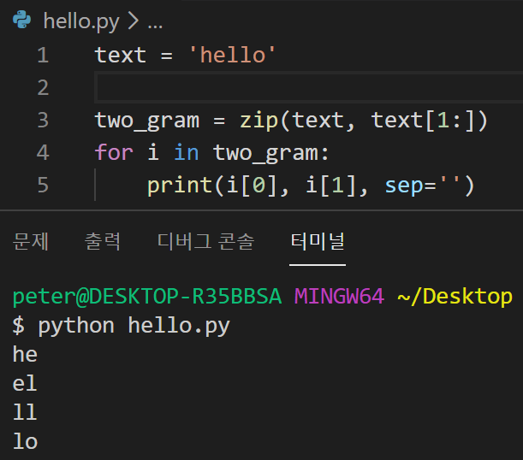
회문 판별과 N-gram 만들기
zip으로 2-gram 만들기
zip 함수는 반복 가능한 객체의 각 요소를 튜플로 묶어준다
i[0]
i[0]
i[0]
i[0]
h
e
l
l
o
text
i[1]
i[1]
i[1]
i[1]
e
l
l
o
text[1:]
짝없어서 버림

Slide 13
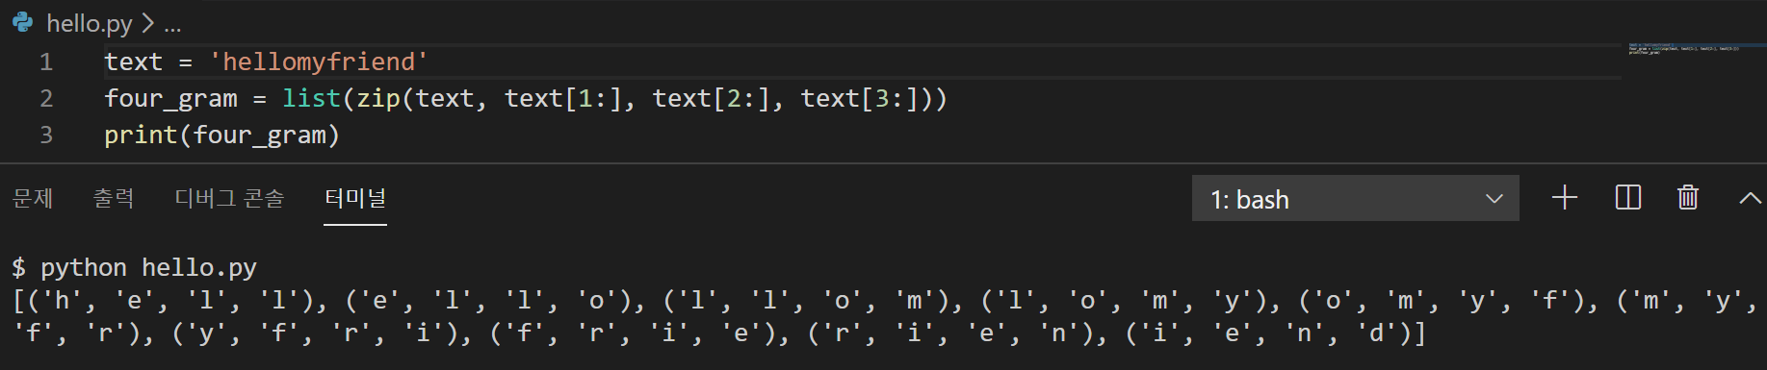
회문 판별과 N-gram 만들기
zip과 리스트 표현식으로 N-gram 만들기
zip에 일일이 [1:], [2:]같은 슬라이스를 넣자니 상당히 번거롭다
즉, zip(text, text[1:], text[2:], text[3:] … text[n:]) 이런 식으로 써야 된다!

Slide 14
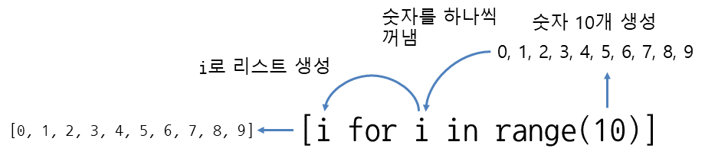
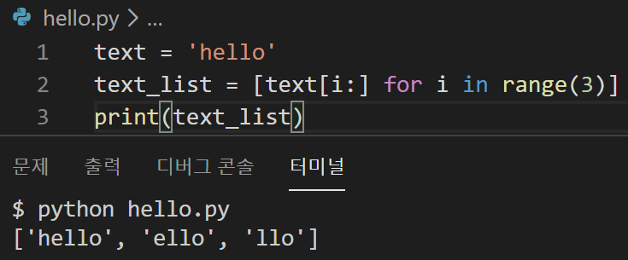
회문 판별과 N-gram 만들기
zip과 리스트 표현식으로 N-gram 만들기
리스트 표현식
반복문을 돌려서 그것을 리스트에 넣는다

Slide 15

회문 판별과 N-gram 만들기
zip과 리스트 표현식으로 N-gram 만들기
예상 결과!! ➔
(‘h’, ‘e’, ‘l’), (‘e’, ‘l’, ‘l’), (‘l’, ‘l’, ‘o’)
하지만 결과는
이유
해결
zip은 반복 가능한 객체 여러 개를 콤마로 구분해서 넣어줘야 한다
하지만 ['hello', 'ello', 'llo']은 요소가 3개 들어있는 리스트 1개이다
진짜 입력
(‘h’, ‘e’, ‘l’), (‘e’, ‘l’, ‘l’), (‘l’, ‘l’, ‘o’)

Slide 16
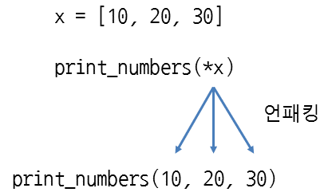
회문 판별과 N-gram 만들기
리스트에 *를 붙이는 방법은 리스트 언패킹(list unpacking)이라고 한다

Slide 17
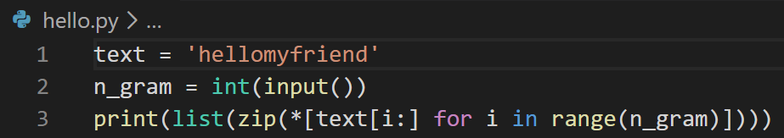
회문 판별과 N-gram 만들기
zip과 리스트 표현식으로 N-gram 만들기
range(n_gram)
range기준
(1gram)
0
h
e
l
l
o
m
y
f
r
i
e
n
d
(2gram)
1
e
l
l
o
m
y
f
r
i
e
n
d
2
l
l
o
m
y
f
r
i
e
n
d
3
l
o
m
y
f
r
i
e
n
d
1번째
2번째
3번째
4번째
5번째
……………..

Slide 18
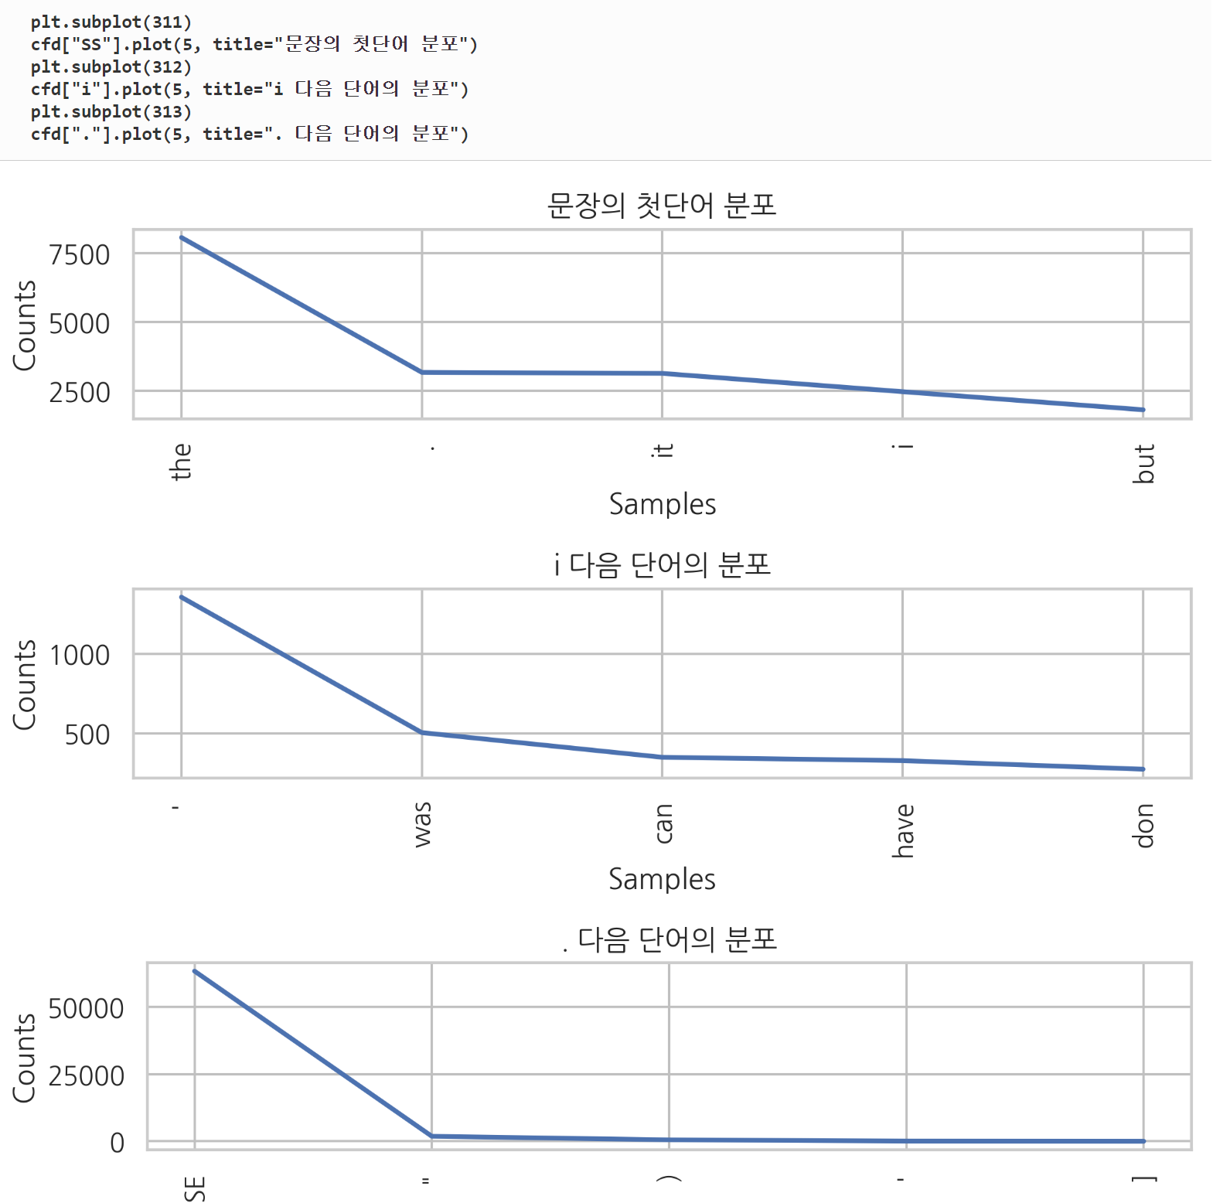
회문 판별과 N-gram 만들기
N-gram의 활용
단어의 분포! 즉, 이 규칙을 찾는! “안녕” 다음에 오는 단어는 “나는” 이 많았다!!
이런 특성 때문에 검색엔진, 빅데이터, 법언어학 분야에서 주로 활용

Slide 19
